Slide 1
ПОДГОТОВКА К ГТО
В ДОМАШНИХ УСЛОВИЯХ

Slide 2
Согласно основным принципам ГТО,
комплекс направлен на развитие
физических качеств и укрепление здоровья.
Упражнения в комплексе направлены на развитие таких качеств как:
Сила;
Быстрота;
Выносливость;
Координация;
Гибкость.

Slide 3
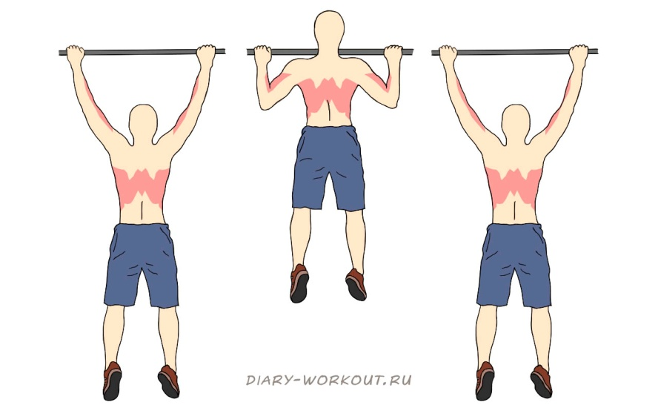
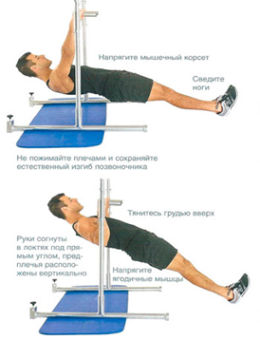
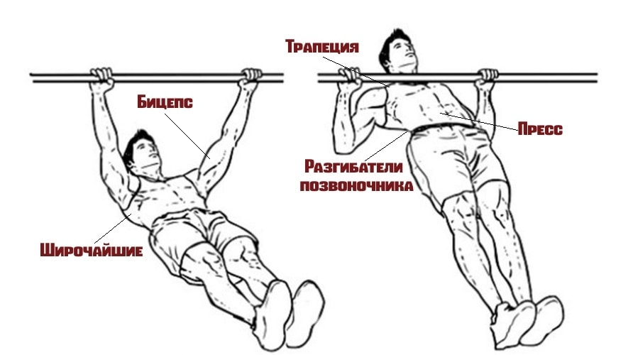
ПОДТЯГИВАНИЯ
МЛАДШИЙ ШКОЛЬНЫЙ ВОЗРАСТ (7-10 лет) | СРЕДНИЙ ШКОЛЬНЫЙ ВОЗРАСТ (11-14 лет) | СТАРШИЙ ШКОЛЬНЫЙ ВОЗРАСТ (15-18 лет) И ВЗРОСЛЫЕ
2 подхода по 3-5 раз* | 3 подхода по 5-8 раз* | 4 подхода по 8-12 раз*
* При выполнении упражнений использовать страховку и помощь со стороны родителей

Slide 4
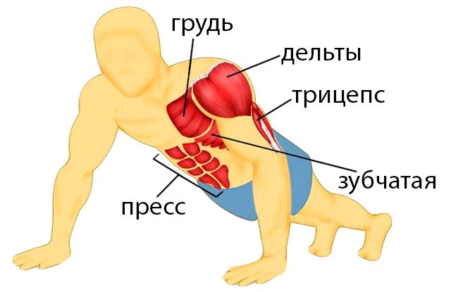
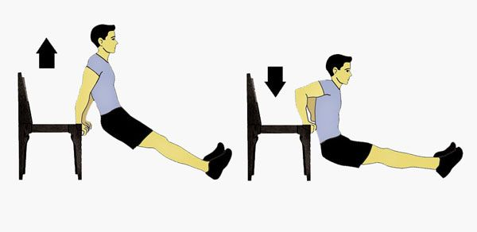
ОТЖИМАНИЕ
МЛАДШИЙ ШКОЛЬНЫЙ ВОЗРАСТ (7-10 лет) | СРЕДНИЙ ШКОЛЬНЫЙ ВОЗРАСТ (11-14 лет) | СТАРШИЙ ШКОЛЬНЫЙ ВОЗРАСТ (15-18 лет) И ВЗРОСЛЫЕ
2 подхода по 5-10 раз | 3 подхода по 10-15 раз | 4 подхода по 15-20 раз

Slide 5
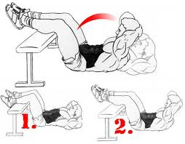
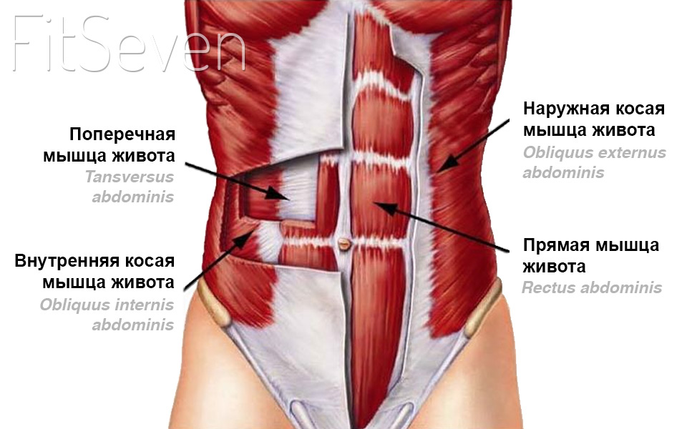
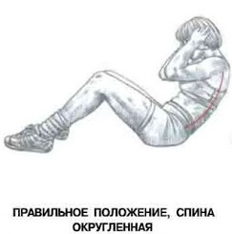
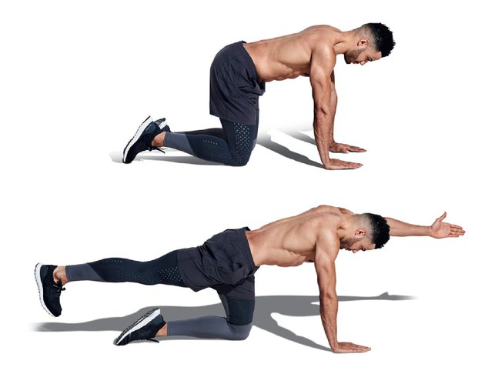
УПРАЖНЕНИЯ НА ПРЕСС
МЛАДШИЙ ШКОЛЬНЫЙ ВОЗРАСТ (7-10 лет) | СРЕДНИЙ ШКОЛЬНЫЙ ВОЗРАСТ (11-14 лет) | СТАРШИЙ ШКОЛЬНЫЙ ВОЗРАСТ (15-18 лет) И ВЗРОСЛЫЕ
2 подхода по 10-15 раз | 3 подхода по 15-25 раз | 4 подхода по 20-30 раз

Slide 6
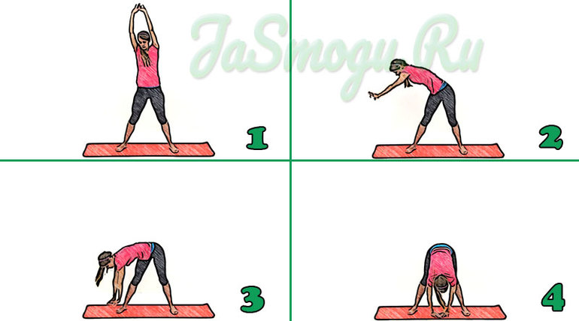
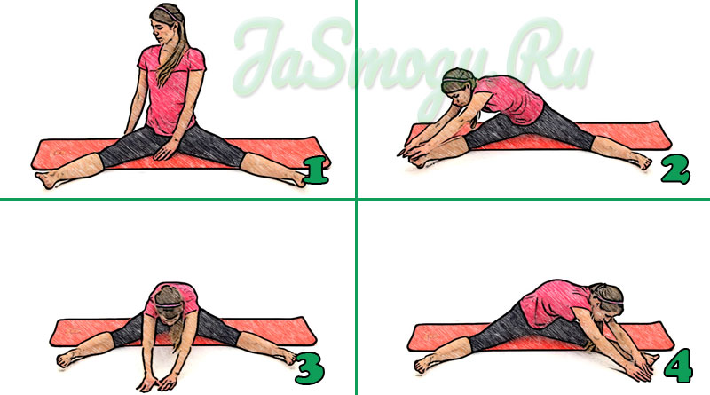
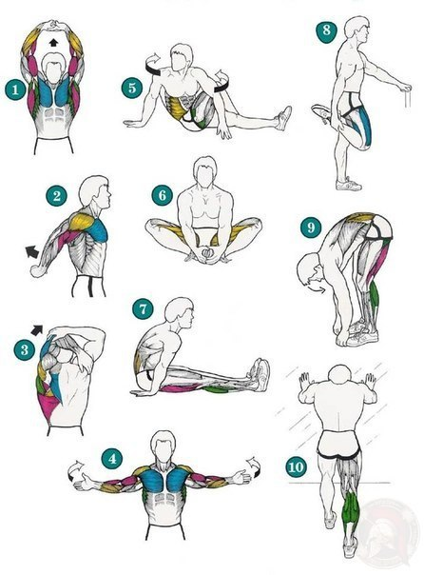
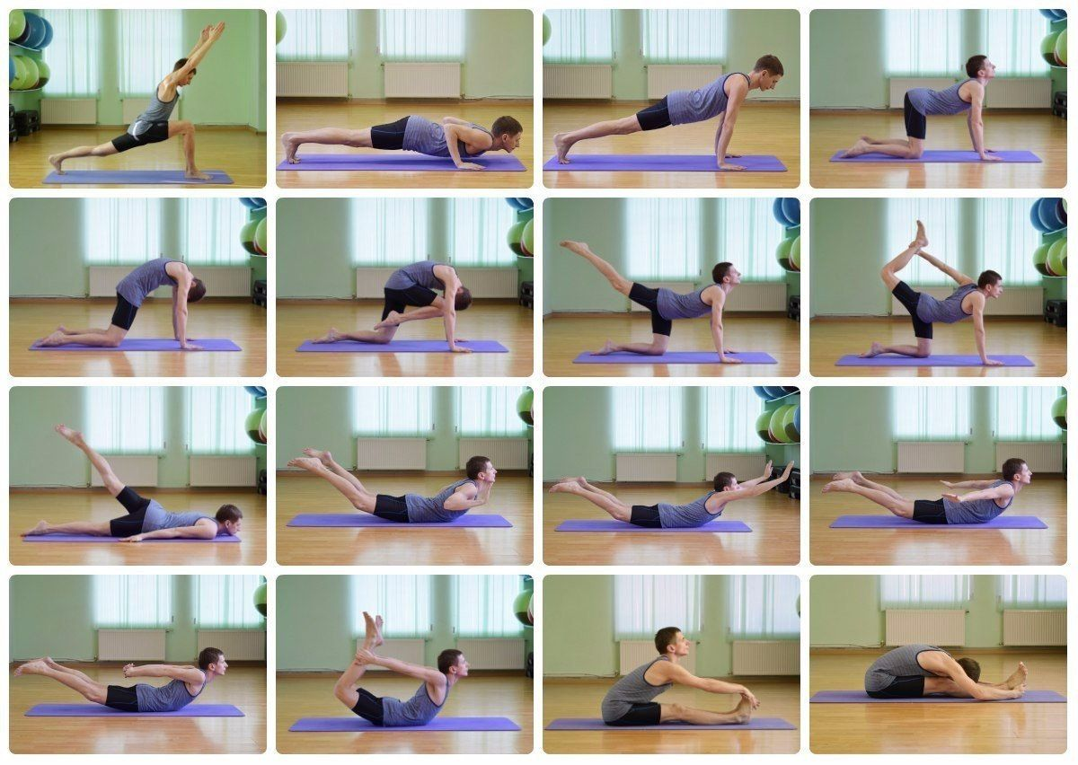
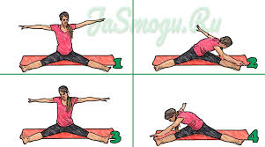
УПРАЖНЕНИЯ НА ГИБКОСТЬ
Наклоны из положения стоя и сидя с положением ног вместе, врозь; прогибы в спине; отведение ног и рук в стороны и др.

Slide 7
ДЕНЬ 1
Разминка | Основная 2 круга младшие школьники (7-10 лет); 3 круга средние школьники (11-14 лет); 4 круга старшие школьники (15-18 лет и взрослые ) | Заминка
Бег на месте – 3-5 мин. | Подтягивание на перекладине (турник, кольца) – 5 раз (7-10 лет); 8 раз (11-14 лет); 10 раз (15-18 лет и взрослые) | Стоя ноги вместе, наклон вперед - ладонями стремиться достать пол
Прыжок – 15 повторений ноги врозь, руки в стороны; ноги вместе, руки вверх; ноги врозь, руки в стороны; ноги вместе, руки вниз | Приседания – 10 раз (7-10 лет); 15 раз (11-14 лет); 20 (15-18 лет и взрослые), (усложнить можно взяв гантели ( пластиковые бутылки с водой) в руки) | Широкая стойка ноги врозь, наклон вперед – руки согнуты локтями стремиться достать пол
 | Отжимание от пола – 10 раз (7-10 лет); 15 раз (11-14 лет); 20 (15-18 лет и взрослые) | Сед ноги вместе наклон вперед, руками тянуться за носок стоп
Нашагивания на приподнятую поверхность (стульчик, табурет, скамейка) – 10 повторений с правой ноги, 10 повторений с левой ноги | Пресс (подъем корпуса из положения лежа на спине) 10 раз (7-10 лет); 15 раз (11-14 лет); 20 (15-18 лет и взрослые) | Сед ноги врозь, наклон вперед, руками тянемся вверх; наклон вперед к правой ноге, руками тянемся к носку стопы – тоже к левой
 | Статическое удержание положения планка (упор на предплечье и носками стоп) – держать 1 мин. (7-10 лет); 1,5 мин. (11-14 лет); 2 мин. (15-18 лет и взрослые) | Сед ноги врозь, наклон через сторону руку тянем вверх вправо – тоже влево
 | Из положения лежа на животе поднимание верхнего плечевого пояса и ног одновременно в прогиб («лодочка») - 10 раз (7-10 лет); 15 раз (11-14 лет); 20 (15-18 лет и взрослые) | Из положение лежа на бедрах прогиб в спине назад.

Slide 8
ДЕНЬ 2
Разминка | Основная 2 круга младшие школьники (7-10 лет); 3 круга средние школьники (11-14 лет); 4 круга старшие школьники (15-18 лет и взрослые ) | Заминка
Бег на месте – 3-5 мин. | Подтягивание на перекладине (турник, кольца) – 5 раз (7-10 лет); 8 раз (11-14 лет); 10 раз (15-18 лет и взрослые) | Стоя ноги вместе, наклон вперед - ладонями стремиться достать пол
Прыжок – 30 повторений ноги врозь, руки вверх; ноги вместе, руки вниз | Выпады - 10 раз (7-10 лет); 15 раз (11-14 лет); 20 (15-18 лет и взрослые), (усложнить можно взяв гантели ( пластиковые бутылки с водой) в руки) | Широкая стойка ноги врозь, наклон вперед – руки согнуты, локтями стремиться достать пол
 | Отжимание от стула спиной – 10 раз (7-10 лет); 15 раз (11-14 лет); 20 (15-18 лет и взрослые) | Сед ноги вместе, наклон вперед, руками тянуться за носок стоп
Нашагивания на приподнятую поверхность (стульчик, табурет, скамейка) – 10 повторений с правой ноги, 10 повторений с левой ноги | Пресс (подъем согнутых ног из положения виса на перекладине) 10 раз (7-10 лет); 15 раз (11-14 лет); 20 (15-18 лет и взрослые) | Сед ноги врозь, наклон вперед, руками тянемся вверх; наклон вперед к правой ноге, руками тянемся к носку стопы – тоже к левой
 | Из положения лежа на спине ноги прямые вперед, поочередное опускание прямых ног - 10 раз (7-10 лет); 15 раз (11-14 лет); 20 (15-18 лет и взрослые) | Сед ноги врозь, наклон через сторону руку тянем вверх вправо – тоже влево
 | Из положения лежа на спине ноги согнутые вперед собой поочередное выпрямление ног - 10 раз (7-10 лет); 15 раз (11-14 лет); 20 (15-18 лет и взрослые) | Из положение лежа на бедрах прогиб в спине назад.

Slide 9
ДЕНЬ 3
Разминка | Основная 2 круга младшие школьники (7-10 лет); 3 круга средние школьники (11-14 лет); 4 круга старшие школьники (15-18 лет и взрослые ) | Заминка
Бег на месте – 3-5 мин. | Подтягивание на перекладине (турник, кольца) – 5 раз (7-10 лет); 8 раз (11-14 лет); 10 раз (15-18 лет и взрослые) | Стоя ноги вместе, наклон вперед - ладонями стремиться достать пол
Прыжок – 30 повторений ноги врозь, руки вверх; ноги вместе, руки вниз | Полу присед ноги врозь, выпрыгивания руки вверх - 10 раз (7-10 лет); 15 раз (11-14 лет); 20 (15-18 лет и взрослые) | Широкая стойка ноги врозь, наклон вперед – руки согнуты локтями стремиться достать пол
 | Отжимание от стула (стола) – 10 раз (7-10 лет); 15 раз (11-14 лет); 20 (15-18 лет и взрослые) | Сед ноги вместе наклон вперед, руками тянуться за носок стоп
Нашагивания на приподнятую поверхность (стульчик, табурет, скамейка) – 10 повторений с правой ноги, 10 повторений с левой ноги | Пресс (подъем корпуса из положения лежа на спине, со скручиванием вправо-влево при подъеме) – 10 раз (7-10 лет); 15 раз (11-14 лет); 20 (15-18 лет и взрослые) | Сед ноги врозь, наклон вперед, руками тянемся вверх; наклон вперед к правой ноге, руками тянемся к носку стопы – тоже к левой
 | Из положения лежа на спине ноги согнуты на стул (табурет, диван) поднимание корпуса - 10 раз (7-10 лет); 15 раз (11-14 лет); 20 (15-18 лет и взрослые) | Сед ноги врозь, наклон через сторону руку тянем вверх вправо – тоже влево
 | Из положения стоя на четвереньках (упор прямыми руками в пол, ноги согнуты стоя на коленях) поочередное поднимание правой руки вперед, левой ноги назад, тоже другой рукой и ногой - 10 раз (7-10 лет); 15 раз (11-14 лет); 20 (15-18 лет и взрослые) | Из положение лежа на бедрах прогиб в спине назад.

Slide 10
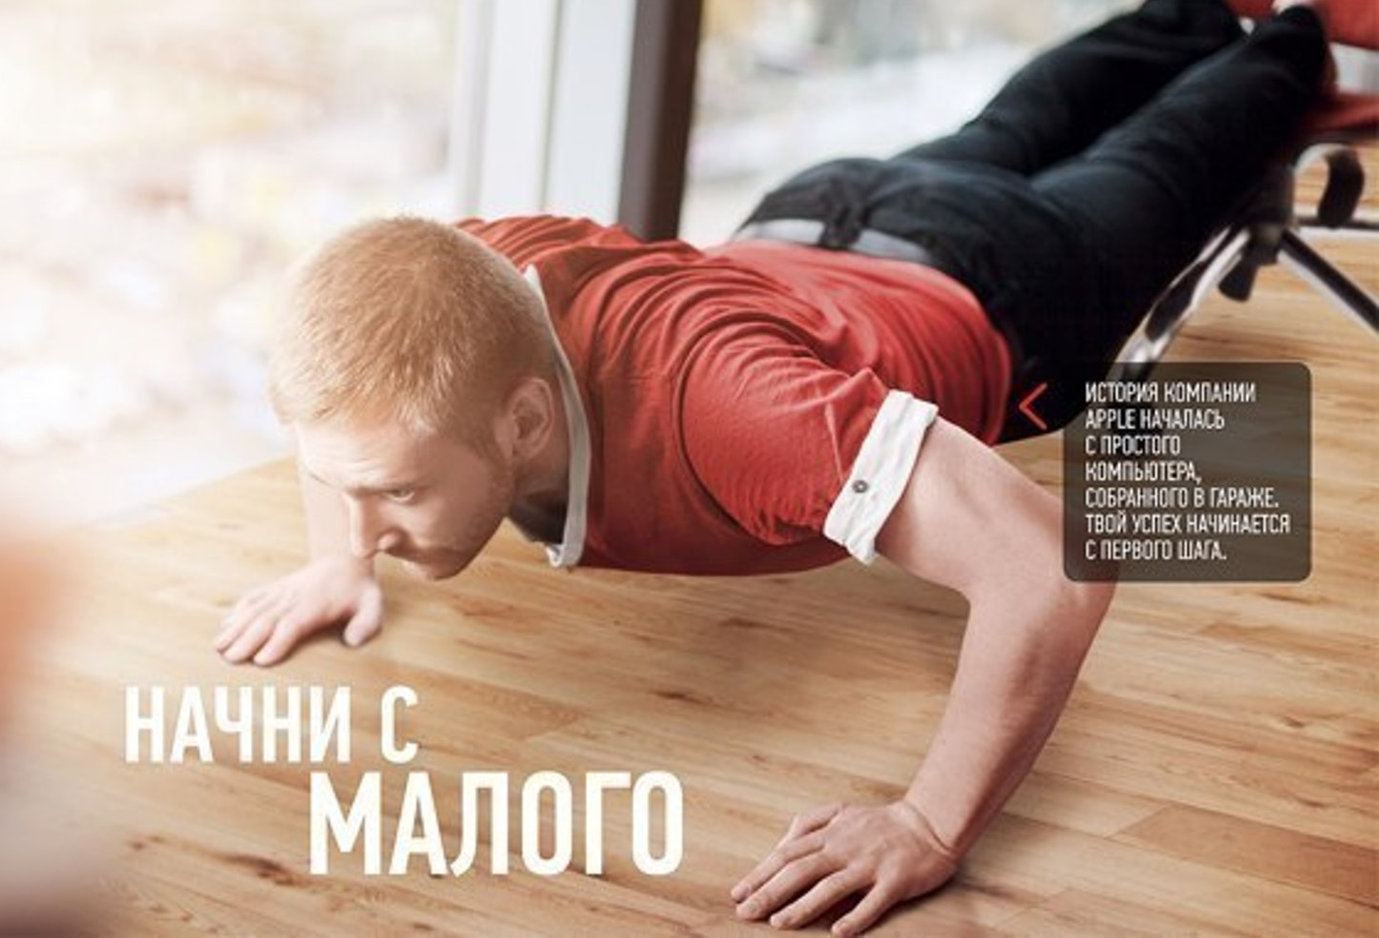
НАЧНИ ДВИГАТЬСЯ !

